Slide 1


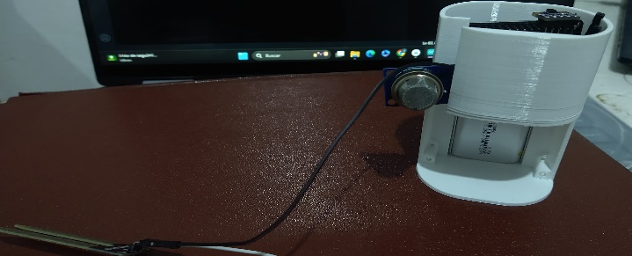
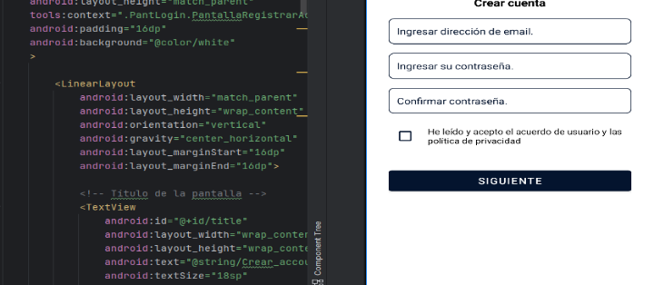
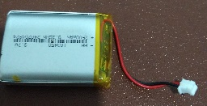
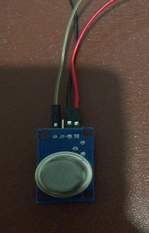
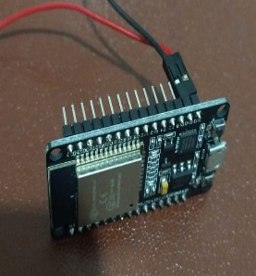
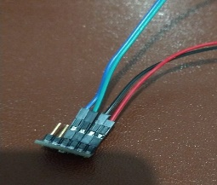
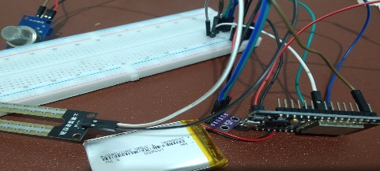
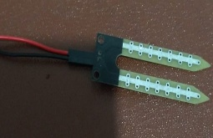
UNIVERSIDAD NACIONAL DE INGENIERÍA
FACULTAD DE CIENCIAS
ESCUELA PROFESIONAL DE CIENCIA DE LA COMPUTACIÓN
Dispositivo con Aplicación Móvil para el Control Automatizado de Invernaderos
Jose E. Muñoz Diaz, Jarem A. Villalobos Palomino, Gabriel R. Villalobos Palomino, Álvaro J. Taipe Cotrina.
¹ Cruz Salazar, César Martín, Escuela de Ciencia de la Computación, Facultad de Ciencias.
²Curso: Arquitectura de Computadores
*e-mail: ccruz@uni.edu.pe
RESUMEN
El proyecto presenta un sistema automatizado para gestionar las condiciones ambientales de un invernadero, usando el microcontrolador ESP32 y sensores para medir temperatura, humedad, CO2 y humedad del suelo. Los datos se visualizan y controlan a través de una aplicación móvil desarrollada en Kotlin, con soporte de almacenamiento en Firebase y conectividad WiFi. Esto permite el monitoreo remoto de los parámetros, favoreciendo un crecimiento óptimo de las plantas.
INTRODUCCIÓN
Este proyecto busca automatizar el control de un invernadero, utilizando el microcontrolador ESP32 y una aplicación móvil para gestionar de manera remota las condiciones ambientales y mejorar la eficiencia del cultivo.
RESULTADOS Y DISCUSIONES
El sistema logró mantener las condiciones ambientales dentro de los rangos establecidos, permitiendo un control eficiente del cultivo y facilitando la gestión remota. Se identificó la necesidad de mejorar la interfaz y la precisión de algunos sensores para versiones futuras.
MARCO TEÓRICO
El sistema se basa en tecnologías IoT, utilizando el microcontrolador ESP32 con conectividad WiFi y sensores como el BME280 (temperatura y humedad), MQ135 (CO2) y ECH2O EC-5 (humedad del suelo). Estos dispositivos permiten medir las variables clave del ambiente y gestionar las condiciones óptimas del invernadero mediante una aplicación móvil desarrollada en Kotlin.
.
METODOLOGÍA (en el caso experimental)
Se utilizaron el ESP32 y sensores (BME280, MQ135, ECH2O EC-5) para recolectar datos, los cuales fueron procesados y visualizados mediante una aplicación móvil. La comunicación se estableció usando WiFi y Firebase para el almacenamiento de datos, proporcionando un sistema de monitoreo en tiempo real.
CONCLUSIONES
El sistema automatizado proporciona un control completo y remoto del invernadero, mejorando la eficiencia del cultivo. La aplicación móvil permite un monitoreo intuitivo, aunque se recomienda mejorar la interfaz y la precisión de los sensores.
BIBLIOGRAFÍA
Xavier Ducrohet. Android Studio: An IDE built for Android, 2013. Naylamp Mechatronics. Espressif Systems. ESP32-DevKitC V1 - User Guide.
AGRADECIMIENTOS
Profesor César Cruz por incentivar nuestra participación en este proyecto. A la empresa Dots, por proporcionar los materiales necesarios, y a la Facultad de Ciencias por brindarnos el espacio para desarrollar nuestro trabajo.
¡CARRERA ACREDITADA INTERNACIONALMENTE POR ABET 2020- 2026!

